Slide 1
Phase-Change Memory: An Architectural Perspective
汇报人：何弘
Notes:
本文综述了一种非易失性存储技术PCM在现代计算机系统中取代Flash和DRAM的现状。
在过去的十年中，经过不断的研究，研究人员为PCM提供了更好的架构设计，解决了该技术的主要挑战—包括--有限的写次数，长延迟的写入，高能耗的写等等。
本文研究的设计包括写前读、磨损均衡、写取消、写暂停等。
这使得PCM能够作为DRAM主存的替代品。
同时还介绍了PCM和DRAM混合存储系统的设计，以及一些包含PCM的SSD设计。

Slide 2
内容
1、什么是PCM
2、PCM的物理特性
3、PCM的应用及挑战
4、PCM在主存的应用
5、PCM在SSD的应用
6、总结

Slide 3
1、什么是PCM
相变存储器(PCM)是一种的非易失性存储器技术，最初在上世纪60年代开始研究。
现在被认为是一种很有前景的技术，可能会取代现有的Flash和DRAM技术。

Slide 4
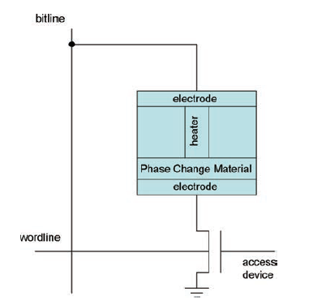
2、PCM的物理特性
相变材料可以在非晶态和晶态两种不同的状态之间进行切换。这两种状态的重要区别在于它们的电阻率——非晶态以其高电阻率为特征，而晶态以其低电阻率为特征。
Notes:
相变材料利用了硫系玻璃的特殊特性，可以在非晶态和晶态两种不同的状态之间进行切换。
这两种状态的重要区别在于它们的电阻率——非晶态以其高电阻率为特征，而晶态以其低电阻率为特征。
可以通过电脉冲加热的方式来改变相变材料的状态。
PCM器件通常由位于两个电极与其之间的相变材料组成。
在底部电极和相变材料之间，存在一个加热元件(见图1)。

Slide 5
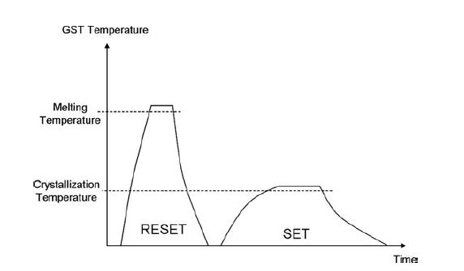
2、PCM的物理特性
PCM具有结晶温度和熔化温度两个关键温度。分别对应SET操作和RESET操作。
Notes:
PCM具有结晶温度和熔化温度两个关键温度。分别对应SET操作和RESET操作。
SET操作是通过对PCM器件施加中等功率长串电脉冲来实现的，而RESET操作是通过短时间的施加大功率电脉冲来实现的。
为了读取存储在PCM中的数据，对其施加低功率，从而检测其电阻率。
经过SET操作，设备处于结晶状态时，其电阻较低，其数据相当于逻辑1。复位操作后，器件处于高阻非晶态，构成逻辑0。
研究还表明，PCM可在110◦C的温度下保持其存储的阻值10年，估计在正常工作温度85◦C下可保留约300年的数据。

Slide 6
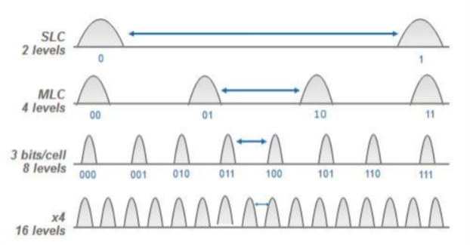
2、PCM的物理特性
根据制造工艺的不同，PCM大致有4种规格
SLC MLC TLC QLC
Notes:
1、单层次存储单元SLC = Single-Level Cell，即1bit/cell，速度快寿命最长。
2、双层次存储单元MLC = Multi-Level Cell，即2bit/cell，速度一般寿命一般。
3、三层次存储单元TLC =Trinary-Level Cell，即3bit/cell，也有Flash厂家叫8LC。
4、四层次存储单元QLC（4bits/cell，即每个Cell单元储存4个数据），成本更低，容量更大，但寿命更短，想成为接替TLC的产品还有急需解决的问题。
注：每Cell单元存储数据越多，单位面积容量就越高，但同时导致不同电压状态越多，越难控制，所以导致颗粒稳定性越差，寿命低。各有利弊。
QLC在手，TB级别SSD不是梦。

Slide 7
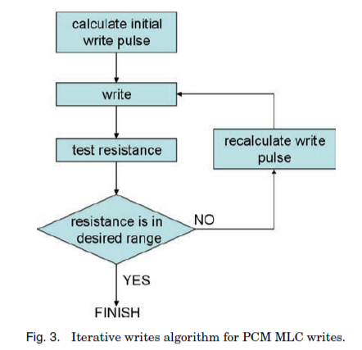
2、PCM的物理特性
迭代写
Notes:
如图3所示，迭代写入法计算PCM单元编程所需要的电脉冲的特性，将其应用于单元后，对单元的状态(电阻率)进行采样，以确保将其设置为正确的状态。如果不在预定范围内，则计算并应用一个新的电脉冲，迭代地设置电脉冲，直到它达到期望的状态，即其电阻率在期望范围内。

Slide 8
3、PCM的应用及挑战
3.1 替代Flash
3.2 替代DRAM
3.3 挑战
Notes:
本节提出了PCM存储器的主要应用，替换Flash和DRAM。

Slide 9
3.1 替代Flash
Flash最小读写单位是页，最小擦除单位是块。它的主要限制是写入前需要先擦除，以及它有限的擦除次数。
PCM作为一种非易失性存储器，写前不需要预先擦除且可以做到按字节寻址，至少在理论上比Flash具有更好的持久性和延迟，为闪存提供了一个可行的替代品。
Notes:
Flash最小读写单位是页，最小擦除单位是块（一个块包含若干个页）。它的主要限制是写入前需要先擦除，以及它有限的擦除次数。
PCM作为一种非易失性存储器，写前不需要预先擦除且可以做到按字节寻址，且在理论上比Flash具有更好的持久性和延迟，为闪存提供了一个可行的替代品。
PCM还可以用于混合闪存-PCM架构中，以克服闪存的一些缺点。

Slide 10
3.2 替代DRAM
近年来，DRAM在可伸缩性和性能方面已接近极限。当技术规模缩小到4x纳米时，它已经落后于其他技术，而当它被缩小到3x纳米技术规格时，更是如此。随着工作负载的增加，DRAM可能很快就不能满足多核处理器不断增长的需求。目前还不确定DRAM能否突破40nm工艺，而PCM预计将扩展到9nm。
为迎接这一时代的到来——考虑用PCM代替DRAM作为计算机系统的主存。当然，在PCM能够替代DRAM之前，还有相当多的PCM研究要做。
Notes:
近年来，DRAM在可伸缩性和性能方面已接近极限。当技术规模缩小到4x纳米时，它已经落后于其他技术，而当它被缩小到3x纳米技术规格时，更是如此。随着工作负载的增加，DRAM可能很快就不能满足多核处理器不断增长的需求。目前还不确定DRAM能否突破40nm工艺，而PCM预计将扩展到9nm。
为迎接这一时代的到来——考虑用PCM代替DRAM作为计算机系统的主存。当然，在PCM能够替代DRAM之前，还有相当多的PCM研究要做。
2019年3月份三星宣布他们已经开发出1znm（12-14nm）工艺的8Gb DDR4 DRAM内存，据称，1znm工艺制造的8Gb DDR4芯片在生产效率上较1ynm工艺提升了20%。10nm级工艺并不是10nm工艺，由于20nm节点之后DRAM的工艺升级变得困难，所以DRAM内存工艺的线宽指标不再那么精确，于是有了1xnm、1ynm及1znm之分，简单来说1xnm工艺相当于16-19nm，1ynm工艺相当于14-16nm，1znm工艺大概是12-14nm级别，而在这之后还有1α及1β工艺。

Slide 11
3.3 挑战
3.3.1 有限的写次数——Hard Errors
3.3.2 长延迟
3.3.3 能耗问题
3.3.4 隐私
3.3.5 Soft Errors
Notes:
首先，PCM需要很大的能量为一个单一的写操作，因为需要加热以切换其状态。另一方面，使用PCM可以写一个位，而在DRAM中，每个写操作都可以访问多个banks。此外，PCM是非易失性内存，而DRAM是易失性内存，需要定期重写其数据。其次，与DRAM不同的是，PCM的写次数有限，如果使用不当，可能会在一段时间后出现故障。最后，在将PCM并入主内存时，必须考虑PCM访问时间。PCM大约比DRAM慢4倍，在将其用作主内存之前必须解决这个问题，否则将影响整个系统的性能。

Slide 12
3.3.1 有限的写次数——Hard Errors
写入相变存储器是其磨损的主要原因。因为写入需要加热PCM材料，PCM显然是有写入次数限制的。确切的耐久度因制造商和制造技术的不同而不同，但一般在10^7至10^8次数之间。
PCM的生命周期因其应用的不同而不同。
​研究表明，主存的写不是均匀的分布在整个地址空间中，而是聚集在热单元附近，这就使得PCM的寿命进一步缩短。

Slide 13
3.3.2 长延迟
在几乎所有计算机内存体系结构中，内存系统的延迟是一个关键参数。
由于PCM的写需要对其PCM材料进行加热，所以写延迟较长。
为了使PCM成为Flash或DRAM的一个可行的替代方案，它的延迟必须与Flash或DRAM相当，无论是在读还是写操作方面，同时也要考虑到SLC和MLC PCM设计的不同。

Slide 14
3.3.3 能耗问题
在一些服务器中，内存系统需要的总功率高达40%
在使用PCM等非易失性存储技术抑制泄漏能量耗散时，必须对其动态能量消耗进行检测。
Notes:
随着对内存系统在容量和延迟方面的需求不断增长，支持这些功能所需的电源在系统所需的总电源中所占的比例越来越大。在一些服务器中，内存系统需要的功率在整个系统中高达40%。
在典型的内存系统中，采用易失性存储技术作为主存，主存同时耗散 泄漏能量和动态能量（leakage energy and dynamic energy），由于泄漏能量耗散随着存储容量的增大而增大，甚至可以达到动态能量耗散的水平。
实验表明，PCM写操作的功耗是DRAM的150-300倍。如果不能抑制PCM的动态能量耗散，可能会消耗掉低的泄漏能量所节省的全部电能，导致所耗散的总能量可能与DRAM相同，甚至更多。

Slide 15
3.3.4 隐私
典型的操作系统都是DRAM作为主存的，DRAM是易失性的。研究表明，即使如此，还是可以通过一些手段在断电后从DRAM提取部分数据。
​因为PCM是非易失性的，更加需要解决隐私问题。
Notes:
典型的操作系统都是DRAM作为主存的，DRAM是易失性的。研究表明，即使如此，还是可以通过一些手段在断电后从DRAM提取部分数据。
​因为PCM是非易失性的，更加需要解决隐私问题。
虽然处理器和磁盘可能是安全的，但是任何加密密钥或其他私有和敏感的数据都可能被应用程序或操作系统存储在主内存中，从而使处理器和磁盘安全变得毫无用处。

Slide 16
3.3.5 Soft Errors
​可以在软件算法层面修复的错误。
1. 电阻漂移：PCM可以处于晶体和非晶体两种状态，在晶体状态下电阻率稳定，但是在非晶体下，PCM会随时间而变化，且变化幅度较大。在SLC中还可以容忍这个错误，但是在MLC、TLC以及QLC中，这是个至关重要的问题。
2. 制作过程：可能由于制作过程的不同，PCM器件会变现出不同物理特性上，比如电阻率、SET和RESET所需的电流。

Slide 17
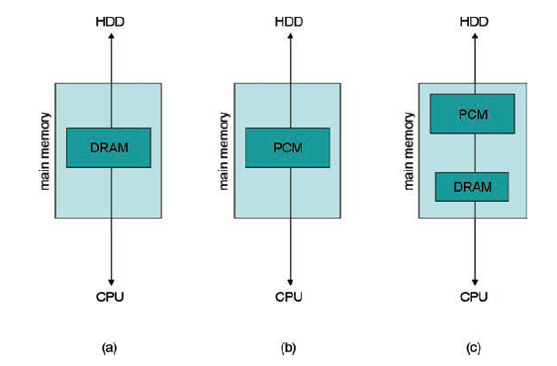
4、PCM在主存的应用
本节描述PCM应用在主存中的优势以及挑战。

Slide 18
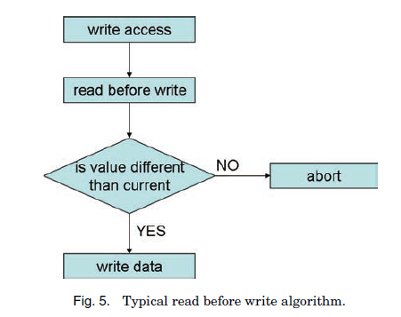
4.1 位级别的写前读
1. PCM的优势
在DRAM和Flash中，读、写延迟是相等的。
PCM可以做到位级别的写操作，并且PCM的读取延迟远远小于写入延迟。
2. 去除冗余写
在PCM中可以在写前进行读操作，如果待写入的单元未发生值变化，则放弃后面的写操作。

Slide 19
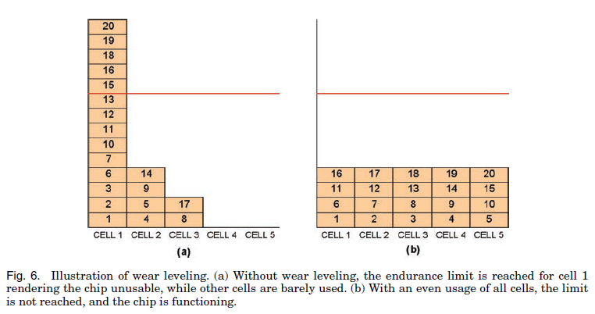
4.2 磨损均衡
1. 行转移
2. 段交换
Notes:
写入操作的局部性导致热单元比其他单元更频繁地写入，此属性的一个可能补偿是在单个内存行中移动内存单元
移位允许在一行中更均匀地分布内存写，并且避免了内存写统计量的峰值。在实现行转移时，有几个因素需要考虑。首先是移位频率。可以在每次写操作之后移动内存，或者为写操作保留一个计数器，并且只在每次n次写操作之后移动内存。每次写入后的移位很可能会加重PCM的磨损，因为它会带来额外的位变化，并且可能会像前面描述的那样，取消写入前读取的优点。另一个需要考虑的因素是移位粒度。移位可以是单位粒度，也可以是任何大小的粒度。
研究表明,粒度太细也不好,因为热单元倾向于聚集在一起。
swap操作有几个需要考虑的关键属性。首先，交换段的大小。如果段太小，就会有很多段。为了识别比其他段写得更频繁的段，应该为每个段保留一些写计数器。大量的段会需要许多这样的写计数器，而在面积和性能方面的开销(更新计数器并比较它们的值以找到相对未使用的段所造成的延迟)会使整个段交换机制过于昂贵和低效。
另一方面，选择交换大小过大的段可能会导致额外的写入开销，这可能被认为是热的大段实际上可能包含一些相对较冷的部分，并且没有必要进行交换。在实现方面，建议在内存控制器中实现段交换所需的逻辑，同时为每个段保留一个写计数器，以及一个额外的寄存器来保存段的最后一次交换。这是为了防止冷段交换过于频繁。

Slide 20
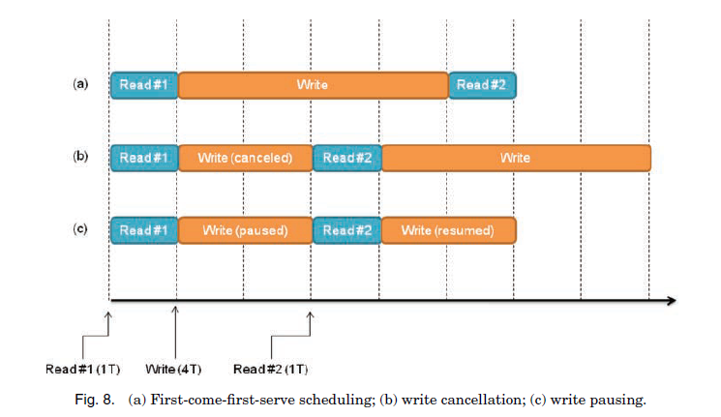

4.3 写取消和写暂停
1. 写取消
2. 写暂停
Notes:
与DRAM内存访问相反，PCM内存访问通常具有比读延迟高得多的写延迟。
此外，一旦某个内存行开始了写操作，则必须延迟对同一行的后续读访问请求，直到服务了写请求，如图8(a)所示。由于占主导地位的写请求，读请求的延迟增加了2.3倍。为了减少读请求的总体延迟(这在系统中是性能的关键)，可以取消或暂停正在服务的写请求。
此设计方案的关键是允许PCM单元在发送专用信号时取消正在进行的写操作。因此，当当前被写入的行的读请求到达时，写操作将被取消，读请求将得到服务，如图8(b)所示。
尽管这种取消可能导致内存内容不一致，但只要将所需的写值保存在写队列中，并且从写队列服务后续的读请求，那么内存就是一致的。
为了防止写队列缓冲区溢出，另一种机制监视队列的占用情况，如果它达到某个接近极限的阈值，它的写操作将被执行，而不管随后对同一行的读请求。这种机制的进一步改进是监视每个写请求，以跟踪它运行了多长时间。有了这个统计数据，就有可能防止即将完成的写请求被取消，例如，完成了90%的写请求不应该被取消。该机制的进一步改进可以通过自适应写取消方案实现，该方案根据写队列缓冲区中的条目数动态设置取消阈值。这样写是强制的。如果队列接近满，则不存在写取消)，但如果队列相对空，则会取消更多的写。基于阈值的设计减少了被取消的写操作的数量，从而减少了重新执行的写操作的数量，有效地降低了写取消机制的能量开销。
由于PCM单元的迭代写特性，它的写过程可以暂停和恢复。如图3所示。这允许将写操作逻辑地分离为几个不同的操作，这些操作之间可以暂停。这个属性是最有利于提高阅读PCM的延迟,因为每当读请求到达时，写请求可以停顿一下,允许读操作服务,之后可以恢复,直到完成写操作, 如图8所示(c)。因此，已经花费在写操作上的时间和精力不必浪费。为了实现这个策略，编辑了迭代写算法，允许插入一个新阶段。在将新计算的编程脉冲应用到PCM计算单元之前，还需要额外检查读请求是否挂起。如果存在这样的请求，则在应用脉冲之前对其进行处理。

Slide 21
4.4 Morphable Memory System
Morphable Memory System (MMS)的目的是通过将SLC、MLC设计合并到系统中，同时动态地设置用作MLC的PCM单元的部分，以适应不同的工作负载。
Notes:
如前所述，PCM单元可以是单层(SLC)，也可以是多层(MLC)。虽然MLC提供了更高的密度，但是需要迭代算法才能准确地读取和写入这些单元的数据，这会影响设备的延迟。根据负载服务的不同，一些系统可能受益于使用密度更高的MLCs，而一些容量不密集的工作负载可能由于使用MLCs而导致性能下降。Morphable Memory System (MMS)的目的是通过将这两种设计合并到系统中，从而受益于这两种设计，同时动态地设置用作MLCs的PCM单元的部分，以适应不同的工作负载。
在MMS中，内存页以两种状态之一保存。高密度PCM (HDPCM)是将PCM单元视为MLC的页面，而低密度低延迟PCM (LLPCM)是将PCM视为SLC以减少延迟的页面。通过使用内存监视电路，MMS体系结构能够根据不同工作负载所需的容量确定要作为HDPCM处理的内存部分。为了正确地将逻辑地址转换为物理地址也提供当前的内存页面分配,必须意识到的MMS与操作系统的页面在LLPCM部分的内存,因为这些提供内存容量小于由软件,否则假设通常属于HDPCM对待所有内存地址,从而提供更大的容量。
为了估计系统的内存容量要求，设计了一种专用的内存监控电路(MMON)。该电路利用堆栈距离直方图分析估计内存使用统计量。操作系统定期读取MMON统计算法的结果，以确定后续内存页分配的处理。每当OS被告知缺少LLPCM页面时，它就会删除一些HDPCM页面，使它们能够作为LLPCM使用。或者，当LLPCM页被缓存写机制逐出时，或者当MMON检测到工作负载容量需求正在上升，需要增加PCM密度时，可以将它们转换为HDPCM页。

Slide 22
4.5 Software Opportunities
1. Byte-Addressable Persistent File System (BPFS).
2. Mnemosyne architecture
Notes:
传统的文件系统使用块访问内存技术来实现最佳性能。BPFS通过使用字节可访问的非易失性内存技术(如PCM)提供性能增强。
使用这些功能，它允许在持久内存中存储简单的数据结构，而在易失性内存中存储复杂的数据结构。
BPFS的主要缺点在于它需要专用的硬件支持和非标准文件系统，这可能需要对传统计算机系统进行调整。
Mnemosyne体系结构为程序员提供了一个直接访问非易失性内存的接口。应该存储在非易失性(持久性)内存中的全局数据由程序员使用专用pstatic关键字声明。
这种直接的非易失性内存访问不仅消除了在基于块的文件系统中将数据序列化到文件中的需要，而且不需要对文件系统进行任何特殊的调整。
Mnemosyne没有提供另一种文件系统，而是提供了一种快速的机制来存储应该保持持久性的简单数据。通过提供对持久内存的用户模式访问，并为持久内存的一致更新提供编程器机制(始终不需要任何硬件更改)，Mnemosyne似乎是一种可行的、易于实现的体系结构，它与PCM硬件体系结构考虑因素解耦。

Slide 23
4.6 PCM和DRAM混合主存
1. DRAM缓冲区设计
2. Line-Level Writes
3. Page-Level Bypass
4. Memory Controller and Page Manager
Notes:
在大多数的主存设计中，主存由单一类型的内存组成，例如DRAM或PCM。为了克服使用PCM实现主存的挑战，同时仍然利用DRAM的优势，考虑了一种混合设计，其中包括基于PCM的主存，同时使用一个小的DRAM缓冲区。这允许利用DRAM在延迟和持久性方面的优势来避免PCM中的这些缺点，同时仍然使用PCM构建主内存的大部分，因为它具有更高的密度和可伸缩性。

Slide 24
4.6 PCM和DRAM混合主存
1. DRAM缓冲区设计
Notes:
该组织的概念是，当发生缺页时，必须将页面从硬盘导入主内存，首先将其插入快速DRAM缓冲区。在DRAM缓冲区和PCM内存中都映射了同一个页面的地址，但是数据只复制到缓冲区中。因此，从硬盘读取时间为相对较短的DRAM延迟。
此外，内存控制器为DRAM缓冲区中的每个页面保存两个状态位--present和dirty。DRAM缓冲区中present标记的页也出现在PCM主内存中。当然，这意味着在发生缺页时，被带入DRAM缓冲区的页面的present被设置为0。
当在DRAM缓冲区中替换页面时，如果页面是脏的，则首先将其写入PCM内存，以保持一致性。这种技术减少了对有限的持久性PCM内存的冗余写操作。
除了DRAM缓冲区之外，在实际写入PCM内存时还使用了一个快速的PCM写队列。这个写队列比PCM主内存快得多，它平摊了写操作所花费的时间。DRAM缓冲区不直接写入PCM内存，因此不必等待PCM的长延时。
简而言之，除了PCM主内存之外，这两个内存设备(DRAM写缓冲区和PCM写队列)的应用程序还有助于减少对PCM的写操作，并补偿其相对较高的延迟。

Slide 25
4.6 PCM和DRAM混合主存
2. Line-Level Writes
3. Page-Level Bypass
Notes:
DRAM写缓冲区只用于向PCM主内存写入标记为脏的页面。为了进一步改进这种技术，必须在更细的粒度上考虑将脏页写入PCM内存。当决定某个数据是否脏并且必须写回内存时，建议考虑的粒度是高速缓存线的大小。这允许将缓存中已更改的块(因此不同于存储在主内存中的原始值)写回。它会使跟踪每个块的脏状态的开销更大，而不是整个页面的统一脏位，但是有助于提高PCM的寿命。
各种应用程序的内存使用情况分析表明，一些应用程序的内存重用很差。这些数据读取一次，使用一次，然后由于新数据的到来而变得无关紧要。
如前所述，从硬盘读取的内存页首先存储在DRAM缓冲区中。当这些页面被新数据更新时，就把它们存储在PCM中。但是这样的应用程序不再需要这些页面，因此将它们写入PCM对性能并没有好处，只会磨损PCM单元，降低其总体生命周期。
对于这样的应用程序，将它们标记为绕过PCM将被证明是有益的。这样的page-level bypass(PLB)标志将用于处理DRAM中替换的内存页，而不是将它们写回PCM，从而节省冗余的写操作。这样的内存分析不是由硬件本身完成的，它只能预先定义，而PLB由操作系统设置。

Slide 26
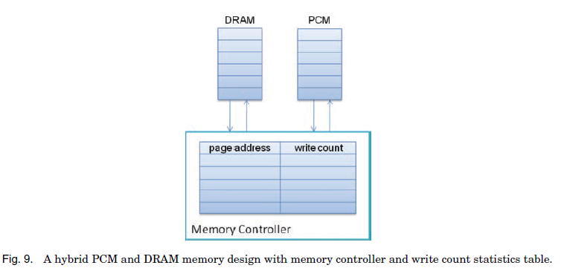
4.6 PCM和DRAM混合主存
4. Memory Controller and Page Manager
Notes:
内存控制器根据所请求的地址将内存访问请求路由到相关硬件。这允许控制器在PCM页面达到理论上的写次数后将其标记为“坏”页面访问。当pcm的其余部分仍然可用时，管理器可以跳过这个“坏页面”。
此外，一旦对单个PCM页面的内存写入量达到某个预先确定的阈值，就会发生页面交换，以便提供磨损平衡。这些统计数据由内存控制器维护，可以保存在一个小型专用SRAM缓存中，这样维护就不会降低PCM的生存期。最后，由于这些统计数据应该在系统的整个生命周期中保持，所以在关闭时将它们复制到磁盘，并在启动时重新加载，同时还定期与磁盘同步数据，以解释系统崩溃的原因。
页面管理器是该设计方案的软件部分，通过它，操作系统确保PCM磨损均衡和混合内存体系结构的最佳使用。
它由内存分配器和页面切换器两个关键元素组成。本设计方案假设PCM页面分配器和DRAM页面分配器具有不同的行为。DRAM设计不在本文的讨论范围内，因此只讨论PCM分配器。PCM分配器保存了四个内存页列表:free、used-free、threshold-free和bad。最初，所有页面都标记为free。已分配的页面被释放后，它被标记为used -free，表示它可以自由地进行重新分配，但最近已经被使用，而其他页面则没有。每当空闲列表用完时，它就与used -free列表合并。此外，正如关于内存控制器所讨论的，已写入超过预定阈值次数的页面将移动到threshold-free列表。这是由页管理器通过处理内存控制器生成的页交换来完成的，从而确保在所有内存页都达到阈值之前不会再次写入该页。该方案在页面级粒度上为PCM提供了基于操作系统的磨损均衡。最后一个坏页面列表包含的页面已经达到了理论上的忍耐极限，由于担心写或读失败，不应该再使用这些页面。

Slide 27
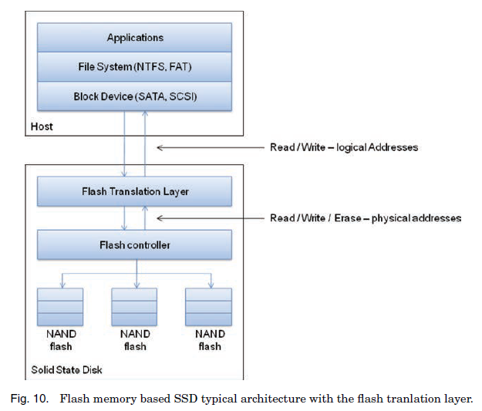
5、PCM在SSD的应用
本节描述PCM应用在SSD中的优势以及问题。
1、Flash Translation Layer
Notes:
近年来，固态硬盘(SSD)技术和非易失性存储器(NVM)的发展使得NAND闪存被广泛应用于各种应用中。虽然NAND flash仍然是此类应用程序的首选，但它有一些局限性。NAND flash技术的一个缺点就是读写操作不对称。NAND flash页面不能直接写，在写操作之前，必须先删除该区域。
此外，不能在单页粒度上擦除NAND flash，必须擦除一个块，然而并不是所有的页都由写操作更改过。因此，实际上，为了写一个NAND闪存页，必须备份、删除整个擦除单元，然后从备份中恢复该擦除单元，并使用所写页面的更新版本。
PCM已经被证明比NAND闪存具有更好的耐久性能，但由于它还没有大规模生产，成本也不低于Flash，因此它为混合架构提供了一个机会，可以从这两种技术的优势中获益。
在NAND闪存中写入前擦除的最常见解决方案是使用flash翻译层(FTL)。如图10所示，这个抽象层在文件系统和物理flash页面之间进行转换，使flash设备的写操作具有常规HDD访问操作的感觉。
FTL将文件系统的写请求重定向到无需擦除的物理页面。因此，并不是所有的内存写请求都会立即导致代价高昂的擦除操作; 页被写到不需要擦除的物理内存区域，原始数据页被标记为无效。空闲块不足或者空闲时进行垃圾回收。

Slide 28
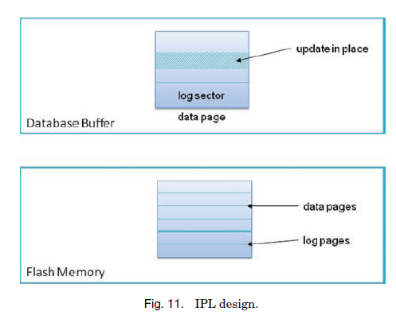
5、PCM在SSD的应用
2、FTL Mapping Schemes
3、PCM-Based Log Region
Notes:
FTL可以将逻辑地址映射到不同分辨率的物理地址。有一些FTL在页面级粒度上进行翻译，为随机访问写模式提供了良好的性能，但是需要相当多的映射信息。其他FTL映射在块级粒度上，需要的映射信息要少得多，但是这样一来，即使只更新了块中的一部分，也会导致需要更新整个块。最后，通过将每个内存块划分为一个数据块和一个日志块，数据块使用块映射，日志块使用页映射。最初，每个写操作都在日志块上执行。一旦耗尽空闲空间，FTL将合并块的两个部分。通过设计，日志块的大小是固定的，以避免页面级映射的大内存需求。
PCM-Based IPL
为了利用PCM相对于NAND闪存的优势，如提高了持久性和就地更新，使用混合架构，其中PCM用于log区域。本设计采用一种特殊的日志区域控制器，负责NAND flash数据页与基于pcm的日志页之间的地址转换。
读取操作访问这两种内存类型，其中数据首先取自NAND flash数据页，为这些页记录的任何进一步更新都取自PCM日志部分，从而形成一个完整的、已更新的内存页。写操作应该首先访问PCM日志部分。如果所写页面没有日志记录，则应该分配一条新记录。如果页面已经有一些与之关联的日志记录，则按地址比较它们的内容。应用于相同内存地址的记录被覆盖(NAND flash无法做到这一点)，如果特定地址不存在这样的记录，那么将为同一页面分配一条新记录和其他记录。合并操作类似于以前的方案，其中日志扇区更新应用于数据页，同时将它们写入另一个自由擦除单元。由于日志部分小于数据部分,外围设备访问的延迟发生小于延迟访问页面的数据,因为这些同时发生,没有额外的延迟发生由于混合内存的使用方案。此外,PCM使用允许就地更新,这大大减少了新日志部门分配的数量,尽管每一个写操作需要内存地址比较检查日志部门是否已经存在,这个开销是相形见绌的减少不必要的写道,特别是记住,PCM读操作是比写操作便宜多了。最后，由于PCM允许以字节粒度进行读取访问，因此只加载与读取内存页相关的日志记录，而NAND flash则需要加载整个页面，如果日志记录扩展到多个不同的内存页，甚至需要加载多个页面。如果将PCM用于日志页面，需要考虑的另一个方面是如何分配日志区域。传统上，IPL声明每个擦除单元有固定数量的日志页[Lee和Moon 2007]。当将NAND flash本身用于日志区域时，这可能是必要的，它的主要优势在于其简单的设计和易于地址转换。然而，在这种方案中，当一个给定页面完全使用了日志区域的固定大小时，就会发生合并操作，这会导致性能损失，而日志区域上的其他页面尚未被使用。这种方案称为静态日志区域分配。相反，使用PCM，可以使用动态日志区域分配[Sun et al. 2010]。在此方案中，为每个擦除单元分配的日志扇区数量不是固定的，而是根据该特定单元的更新量分配的。这允许大大减少合并操作的数量，因为可以为频繁更新的擦除单元分配更多的日志扇区，这对于非对称的写概要文件尤其有利。

Slide 29
5、PCM在SSD的应用
4、Metadata Separation
5、Hybrid Flash Translation Layer
Notes:
文件系统通常跟踪用户数据和元数据。每个更新的文件都会同时引发用户数据更新和元数据更新，如前所述，NAND闪存中的元数据更新都被发送到FTL。虽然元数据的大小通常比文件系统块小得多，但是它的更新却非常频繁，大约一半的内存写操作都需要更新元数据。此外，分析表明，在写操作时通常只更改一小部分元数据。这会产生一个代价昂贵的写NAND闪存操作。
FSMS和PFFS。文件系统元数据分离(FSMS)是一种将元数据与用户数据分离的技术。其思想是添加一个PCM设备来只存储元数据。这需要在块设备驱动程序中进行更改，以允许它根据元数据的地址来标识元数据写入。一旦识别出这样的写，它就被发送到PCM过滤设备，而不是NAND闪存。这个过滤器只负责执行必要的写操作，使用读前写模式。
Hybrid Flash Translation Layer
是一种基于页面级粒度映射的FTL，它结合了PCM来存储映射信息。所有元数据，包括映射表、物理页面状态位图和物理块信息都保存在PCM上，只有数据块存储在NAND闪存上。
NAND闪存块还分为数据块、缓冲区块和垃圾块。新到达的数据总是存储在缓冲块中。一旦缓冲区块耗尽空间，就将其重新标记为数据块，并从垃圾块池中分配一个新的缓冲区块。如果垃圾块的数量下降到预定阈值以下，就会发生合并操作。如前所述，所有元数据都存储在PCM中。但是，为了考虑到与主内存相比PCM写入速度较慢，与当前写入的缓冲区块相关的元数据被临时存储在主内存中。只有当缓冲块被重新标记为数据块时，它的元数据才会复制到PCM。
为了进一步降低合并操作的成本，hFTL实现了logic -page-delete函数，该函数在文件系统删除文件时调用。此函数使属于已删除文件的物理页无效。这样做的原因是，大多数文件系统仅通过更改文件的元数据将文件标记为已删除，而用户数据本身似乎仍然有效，并且可能在合并操作期间冗余地复制。使用此函数可以从代价高昂的合并操作中删除不需要的内存页。
合并操作的最后一个改进是当存储利用率高且接近100%时。在这种情况下，只有少数垃圾块或空闲块可用来进行合并操作，这使得它们的效率更低，而且更频繁。为了解释这种代价高昂的场景，hFTL将几个备用块放在一边，这些备用块不计入可用逻辑空间的总数，而只在合并操作需要更多块的情况下使用。

Slide 30
6、总结
本文综述了PCM技术的现状、物理特性，试图为DRAM主存和SSD闪存提供一个可行的替代方案，以及所面临的主要挑战，以及一些试图解决这些挑战的关键架构设计。
Notes:
PCM架构的研究领域不断发展。有迹象表明，现有的无所不在的技术，如DRAM和flash，可能很快就会达到可伸缩性的极限，因为它们的进一步开发将变得不划算。为了为那一天做好准备，该行业将目光投向了替代的存储技术——在设计这类技术上投入精力和资金。其中，PCM是最有希望成为下一个常用内存技术的候选技术。PCM提供了研究机会，因为它的优势和局限性不同于DRAM和flash技术。因此，尽管flash和PCM的续航能力都有限，但每种技术的解决方案都是不同的。这项技术的其他局限性也是如此。然而，PCM为创新的设计方案提供了一个机会，通过使用PCM相对于其他技术的一些独特优势来抵消这些限制，这些优势包括比flash粒度更高的可访问性、比写操作更快的读操作和与DRAM相反的非易失性。
如果PCM找到成为主流主存技术的方法，它还可能影响现有的软件体系结构，目前的软件体系结构基于主存总是易失性的事实。随着非易失性内存设计的引入，软件体系结构可能更少地依赖于存储系统来保存持久的元数据或内存内容。因此，基于pcm的设计还可能引发对软件体系结构和存储概念的进一步研究。

Slide 31
Thank You

